Slide 1
ÔN TẬP CHƯƠNG 1 – VẬT LÍ NHIỆT

Slide 2
1
ÔN LẠI KIẾN THỨC

Slide 3

Vẽ sơ đồ tư duy với các nội dung sau:
THẢO LUẬN NHÓM
1. Cấu trúc của chất.
Sự chuyển thể
2. Nội năng. Định luật I của nhiệt động lực học
3. Nhiệt độ. Thang nhiệt độ - Nhiệt kế
4. Nhiệt dung riêng
5. Nhiệt nóng chảy riêng
6. Nhiệt hóa hơi riêng

Slide 4








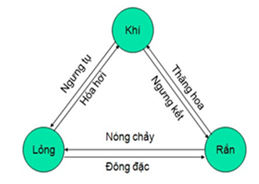



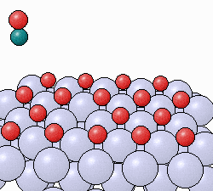
Các chất được cấu tạo từ các phân tử chuyển động không ngừng.
Một vật có nhiệt độ càng cao thì các phần tử cấu tạo nên vật chuyển động càng nhanh
BÀI 1: CẤU TRÚC CỦA CHẤT. SỰ CHUYỂN THỂ
Giữa các phân tử có lực tương tác, bao gồm lực hút và lực đẩy. Độ lớn của những lực này phụ thuộc vào khoảng cách giữa các phân tử.
Sự chuyển thể.
Chất rắn, lỏng, khí
Trong chất rắn, các phân tử ở gần nhau, lực tương tác mạnh và mỗi phân tử dao động xung quanh vị trí cân bằng xác định.
Trong chất lỏng, khoảng cách giữa các phân tử xa hơn so với trong chất rắn, lực tương tác yếu hơn so với trong chất rắn và các phân tử dao động xung quanh các vị trí cân bằng có thể di chuyển được.
Trong chất khí khoảng cách giữa các phân tử rất lớn, lực tương tác giữa các phân tử không đáng kể nên các phân tử chuyển động hỗn loạn, không ngừng.

Slide 5
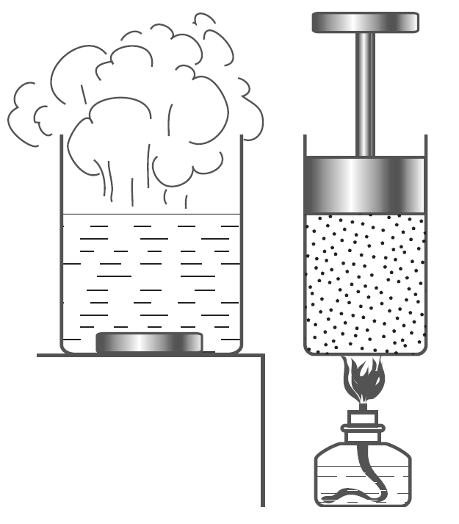
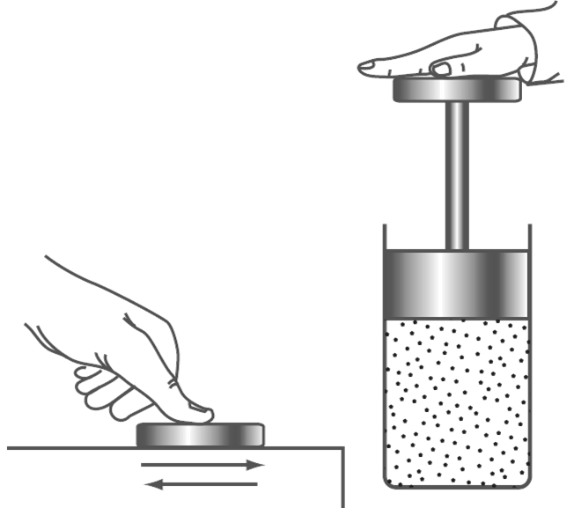
Có thể làm thay đổi nội năng của vật bằng cách: thực hiện công, truyền nhiệt.
Nội năng của một hệ là tổng động năng và thế năng tương tác của các phân tử tạo nên hệ. Kí hiệu bằng chữ U và có đơn vị jun (J).
BÀI 2: NỘI NĂNG. ĐỊNH LUẬT I CỦA NHIỆT ĐỘNG LỰC HỌC
Định luật I của nhiệt động lực học: ∆U= Q + A
Quy ước về dấu của A và Q:
Q > 0: Vật nhận nhiệt lượng từ vật khác.
Q < 0: Vật truyền nhiệt lượng từ vật khác.
A > 0: Vật nhận công từ vật khác.
A < 0: Vật thực hiện công lên vật khác.

Slide 6

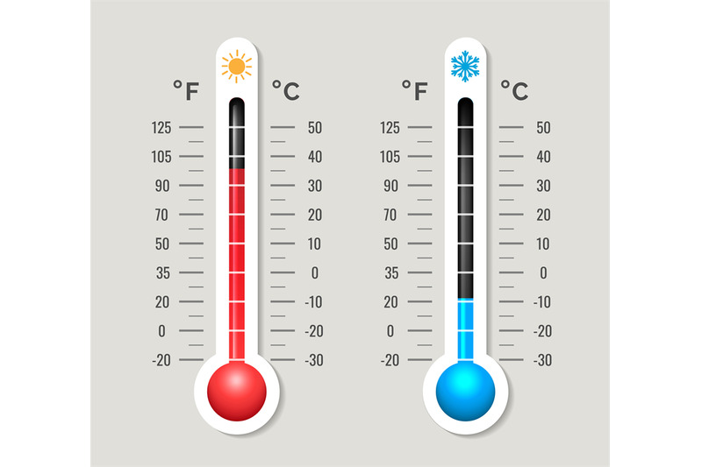
Nhiệt kế là thiết bị đo nhiệt độ được chế tạo dựa trên một số tính chất vật lí phụ thuộc vào nhiệt độ.
Nhiệt độ cho biết trạng thái cân bằng nhiệt của các vật tiếp xúc nhau và chiều truyền nhiệt năng.
BÀI 3: NHIỆT ĐỘ. THANG NHIỆT ĐỘ - NHIỆT KẾ
Thang nhiệt độ
Công thức chuyển nhiệt độ từ thang Celsius sang thang Kelvin:
T(K) = t(⁰C) + 273
Thang nhiệt độ Celsius có 2 mốc: nhiệt độ đóng băng của nước tinh khiết (0⁰C) và nhiệt độ sôi của nước tinh khiết (100⁰C), ở áp suất tiêu chuẩn.
Thang nhiệt độ Kelvin có 2 mốc: nhiệt độ thấp nhất mà các vật có thể có được (0 K) và nhiệt độ mà nước tinh khiết có thể tồn tại đồng thời ở cả 3 thể rắn, lỏng và hơi (273,16K)
Ở nhiệt độ không tuyệt đối (0 K) tất cả các hệ đều có nội năng tối thiểu.

Slide 7

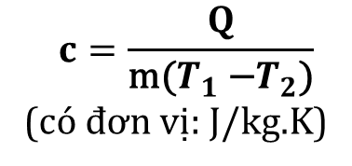
$$c=\frac{Q}{\text{m}\text{(}T_{1} \text{−}T_{2}\text{)}}$$
(có đơn vị: J/kg.K)
BÀI 4: NHIỆT DUNG RIÊNG
Nhiệt dung riêng của một chất là nhiệt lượng cần truyền cho 1kg chất đó để làm cho nhiệt độ của nó tăng thêm 1℃.
Độ lớn nhiệt lượng cần cung cấp cho vật để làm tăng nhiệt độ của nó phụ thuộc vào các yếu tố:
Khối lượng của vật.
Độ tăng nhiệt độ của vật.
Độ tăng nhiệt độ của vật.

Slide 8
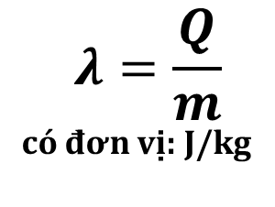
Nhiệt nóng chảy riêng của một chất là nhiệt lượng cần để làm cho một kilôgam chất đó nóng chảy hoàn toàn ở nhiệt độ nóng chảy
BÀI 5: NHIỆT NÓNG CHẢY RIÊNG
$$λ=\frac{Q}{m}$$
có đơn vị: J/kg

Slide 9
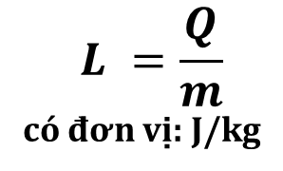
Nhiệt hóa hơi riêng của một chất lỏng là nhiệt lượng cần để làm cho một kilôgam chất lỏng đó hóa hơi hoàn toàn ở nhiệt độ xác định.
BÀI 6: NHIỆT HÓA HƠI RIÊNG
$$L =\frac{Q}{m}$$
có đơn vị: J/kg

Slide 10
BÀI TẬP
2

Slide 11
Nhóm chuyên gia:
1, 2: phiếu 1
3, 4: phiếu 2
5, 6: phiếu 3
Nhóm mảnh ghép:
Truyền đạt kiến thức đã tìm hiểu cho nhau.

Slide 12

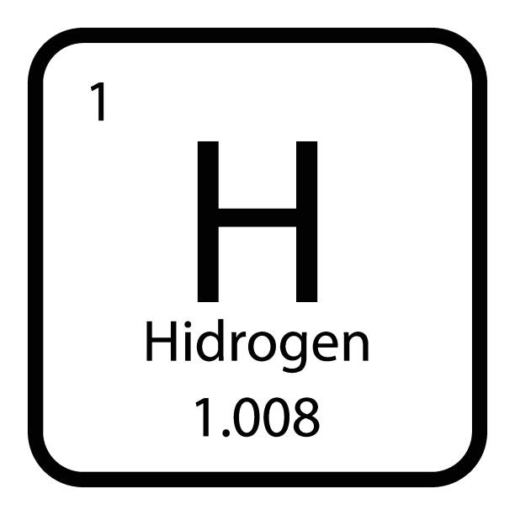
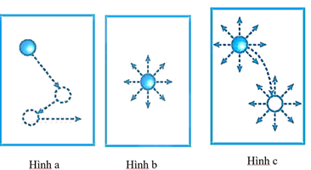
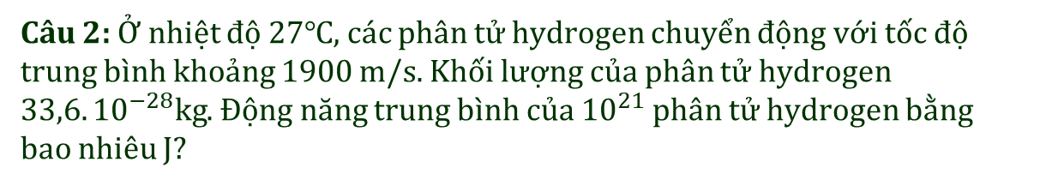
PHIẾU BÀI TẬP SỐ 1
Câu 1: Lấy 2 túi trà lọc giống nhau. Thả nhẹ nhàng một túi vào cốc thủy tinh đựng nước nguội, một túi vào cốc thủy tinh đựng nước nóng để các túi nằm yên ở đáy côc. Quan sát và dùng mô hình động học phân tử về cấu tạo chất để giải thích hiện tượng xảy ra trong hai cốc?
Câu 2: Ở nhiệt độ 27$℃$, các phân tử hydrogen chuyển động với tốc độ trung bình khoảng 1900 m/s. Khối lượng của phân tử hydrogen $33,6.{10}^{−28}kg$. Động năng trung bình của ${10}^{21}$ phân tử hydrogen bằng bao nhiêu J?
Câu 3: Hình dưới mô tả chuyển động phân tử ở các thể khác nhau. Hình cầu là phân tử, mũi tên là hướng chuyển động của phân tử. Hình dưới mô tả chuyển động phân tử tương ứng với thể rắn, thể lỏng và thể khí lần lượt là:
A. Hình a, hình b, hình c. B. Hình b, hình c, hình a.
C. Hình c, hình b, hình a. D. Hình b, hình a, hình c

Slide 13



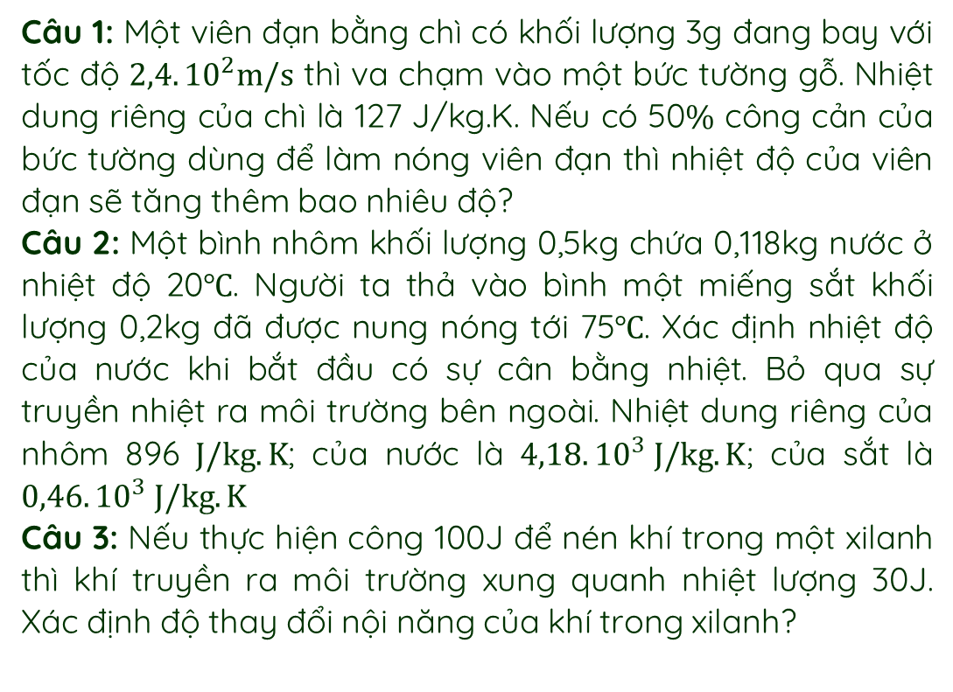
PHIẾU BÀI TẬP SỐ 2
Câu 1: Một viên đạn bằng chì có khối lượng 3g đang bay với tốc độ $2,4.{10}^{2}m/s$ thì va chạm vào một bức tường gỗ. Nhiệt dung riêng của chì là 127 J/kg.K. Nếu có 50$\%$ công cản của bức tường dùng để làm nóng viên đạn thì nhiệt độ của viên đạn sẽ tăng thêm bao nhiêu độ?
Câu 2: Một bình nhôm khối lượng 0,5kg chứa 0,118kg nước ở nhiệt độ 20$℃$. Người ta thả vào bình một miếng sắt khối lượng 0,2kg đã được nung nóng tới 75$℃$. Xác định nhiệt độ của nước khi bắt đầu có sự cân bằng nhiệt. Bỏ qua sự truyền nhiệt ra môi trường bên ngoài. Nhiệt dung riêng của nhôm 896 $J/kg.K$; của nước là $4,18.{10}^{3} J/kg.K$; của sắt là $0,46.{10}^{3} J/kg.K$
Câu 3: Nếu thực hiện công 100J để nén khí trong một xilanh thì khí truyền ra môi trường xung quanh nhiệt lượng 30J. Xác định độ thay đổi nội năng của khí trong xilanh?

Slide 14
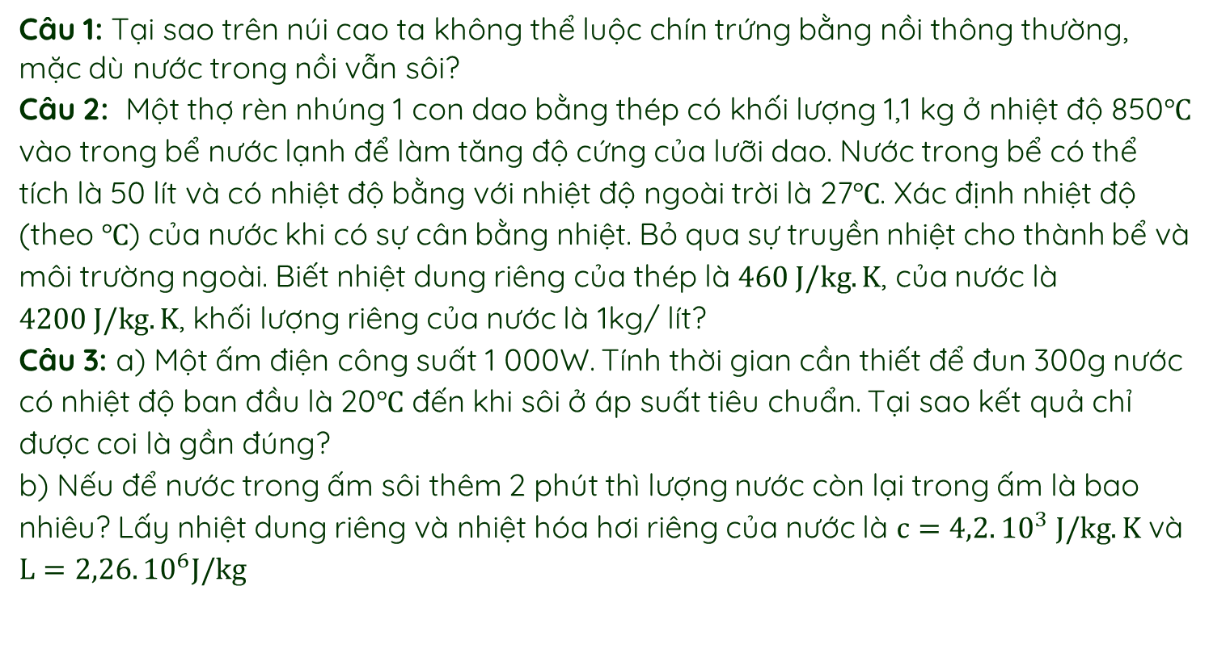
PHIẾU BÀI TẬP SỐ 3
Câu 1: Tại sao trên núi cao ta không thể luộc chín trứng bằng nồi thông thường, mặc dù nước trong nồi vẫn sôi?
Câu 2: Một thợ rèn nhúng 1 con dao bằng thép có khối lượng 1,1 kg ở nhiệt độ 850$℃$ vào trong bể nước lạnh để làm tăng độ cứng của lưỡi dao. Nước trong bể có thể tích là 50 lít và có nhiệt độ bằng với nhiệt độ ngoài trời là 27$℃$. Xác định nhiệt độ (theo $℃$) của nước khi có sự cân bằng nhiệt. Bỏ qua sự truyền nhiệt cho thành bể và môi trường ngoài. Biết nhiệt dung riêng của thép là $460 J/kg.K$, của nước là $4200 J/kg.K$, khối lượng riêng của nước là 1kg/ lít?
Câu 3: a) Một ấm điện công suất 1 000W. Tính thời gian cần thiết để đun 300g nước có nhiệt độ ban đầu là 20$℃$ đến khi sôi ở áp suất tiêu chuẩn. Tại sao kết quả chỉ được coi là gần đúng?
b) Nếu để nước trong ấm sôi thêm 2 phút thì lượng nước còn lại trong ấm là bao nhiêu? Lấy nhiệt dung riêng và nhiệt hóa hơi riêng của nước là $c=4,2.{10}^{3} J/kg.K$ và $L=2,26.{10}^{6}J/kg$

Slide 15
LUYỆN TẬP
3

Slide 16



DORAEMON CÂU CÁ

